Slide 1
第2章 8086指令系统

Slide 2
第2章 8086指令系统
8086指令系统包括6大类、133种基本指令
①数据传送类
②算术运算类
③逻辑运算与移位类
④串操作类
⑤控制转移类
⑥处理机控制类
通过寻址方式的变化与数据形式（字节、字型）的组合，可构成上千条指令。

Slide 3
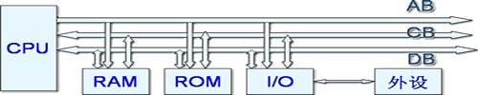
2.3 数据传送类指令
数据传送是计算机中最基本、最重要的操作,传送指令也是程序中最常使用的一类指令。
传送指令把数据从一个位置传送到另一个位置。
除标志寄存器传送指令外，均不影响标志位。
重点掌握
MOV XCHG XLAT PUSH POP LEA

Slide 4
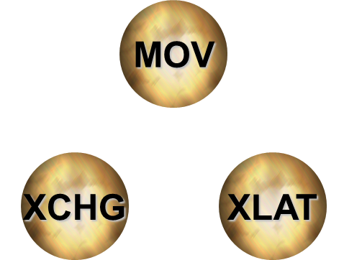
2.3.1 通用数据传送指令
提供方便灵活的通用传送操作
有3条指令
MOV (MOVE)
XCHG (EXCHANGE)
XLAT (TRANSLATE)

Slide 5
1. 传送指令MOV（move）
功能：把一个字节或字操作数从源地址传送至目的地址，用于程序中的变量赋值。
MOV reg/mem,imm
；立即数送寄存器或主存
举例
MOV reg/mem/seg,reg
；寄存器送（段）寄存器或主存
举例
MOV reg/seg,mem
；主存送（段）寄存器
举例
MOV reg/mem,seg
；段寄存器送寄存器或主存
举例
演示

Slide 6
MOV指令:立即数传送实例
mov cl,4 ；cl←4，字节传送
mov dx,0ffh ；dx←00ffh，字传送
mov si,200h ；si←0200h，字传送
mov bvar,0ah ；字节传送
；假设bvar是一个字节变量，定义如下：bvar db 0
mov wvar,0bh ；字传送
；假设wvar是一个字变量，定义如下：wvar dw 0
以字母开头的常数要有前导0
明确指令是字节操作还是字操作
返回

Slide 7
MOV指令:寄存器传送实例
mov ah,al ；ah←al，字节传送
mov bvar,ch ；bvar←ch ，字节传送
mov ax,bx ；ax←bx，字传送
mov ds,ax ；ds←ax，字传送
mov [bx],al ；[bx]←al，字节传送
寄存器具有明确的字节和字类型
返回

Slide 8
MOV指令:存储器传送实例
mov al,[bx] ；al←ds:[bx]
mov dx,[bp] ；dx←ss:[bp+0]
mov dx,[bp+4] ；dx←ss:[bp+4]
mov es,[si] ；es←ds:[si]
不存在存储器向存储器的传送指令
返回

Slide 9
MOV指令:段寄存器传送实例
mov [si],ds
mov ax,ds ；ax←ds
mov es,ax ；es←ax←ds
对段寄存器的操作不灵活
返回

Slide 10
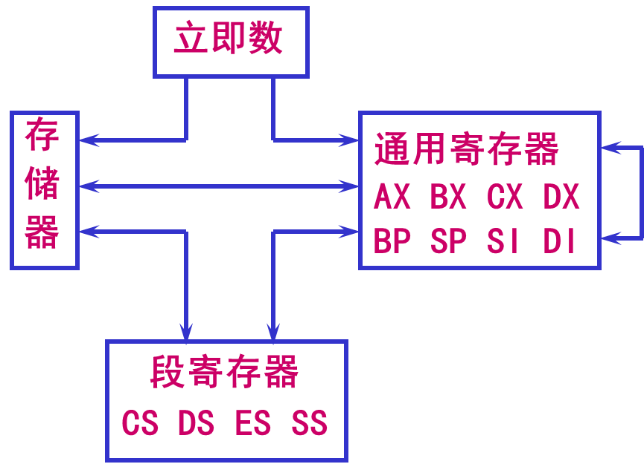
MOV指令传送功能图解
MOV指令也并非任意传送!

Slide 11
非法指令
非法指令的主要现象：
两个操作数的类型不一致
无法确定是字节量还是字量操作
两个操作数都是存储器
段寄存器的操作有一些限制

Slide 12
非法指令:(1)两个操作数类型不一致
双操作数指令中，目的操作数和源操作数必须具有一致的数据类型，或者同为字量，或者同为字节量，否则为非法指令。
MOV AL, 050AH
非法指令，修正：mov ax,050ah
MOV SI, DL
非法指令，修正：
mov dh,0
mov si,dx

Slide 13
非法指令:(2)无法确定是字节量还是字量操作
当无法通过任一个操作数确定操作类型时，需要利用汇编语言的操作符显式指明。
MOV [BX+SI], 255 ；非法指令，修正：
；mov byte ptr [bx+si],255
；byte ptr 说明是字节操作
；mov word ptr [bx+si],255
；word ptr 说明是字操作

Slide 14
非法指令:(3)两个操作数都是存储器
8086指令系统除串操作指令外，不允许两个操作数都是存储器操作数。
MOV buf2, buf1 ；非法指令
修正：
；假设buf1和buf2是两个字变量
；mov ax,buf1
；mov buf2,ax
；假设buf1和buf2是两个字节变量
；mov al,buf1
；mov buf2,al

Slide 15
非法指令:(4)段寄存器操作的限制
8086指令系统中，能直接对段寄存器操作的指令只有MOV等个别传送指令，并且不灵活。
MOV DS, ES ；非法指令，修正：
；mov ax,es
；mov ds,ax
MOV DS, 100H ；非法指令，修正：
；mov ax,100h
；mov ds,ax
MOV CS, [SI] ；非法指令
；指令存在，但不能执行

Slide 16
2. 交换指令XCHG（exchange）
功能：把存储在两个地方的数据进行互换
XCHG reg,reg/mem
；reg ↔ reg/mem
寄存器与寄存器之间对换数据
寄存器与存储器之间对换数据
不能在存储器与存储器之间对换数据
不能对段寄存器执行该指令
演示

Slide 17
交换指令XCHG实例
mov ax,1199h ；ax=1199h
xchg ah,al ；ax=9911h
；等同于 xchg al,ah
mov wvar,5566h ；wvar是一个字变量
xchg ax,wvar ；ax=5566h，wvar=9911h
；等同于 xchg wvar,ax
xchg al,byte ptr wvar+1
；ax=5599h，wvar=6611h
；“byte ptr wvar+1”强制为字节量，只取高字节与AL类型交换，否则数据类型不匹配

Slide 18
3. 换码指令XLAT（translate）
功能：将BX指定的缓冲区中由AL指定的位移处的一个字节数据取出赋给AL。
XLAT ；al←ds:[bx+al]
演示
换码指令执行前：
在主存建立一个字节量表格，内含要转换成的目标代码，表格首地址存放于BX，AL存放目标数据相对表格首地址的位移量
换码指令执行后：
将AL寄存器的内容转换为目标代码

Slide 19
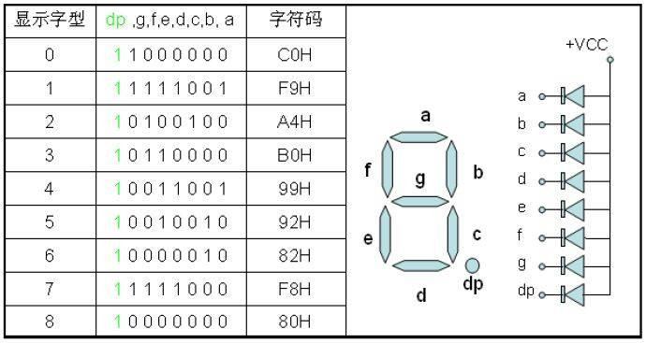
3. 换码指令XLAT应用举例---LED数码管驱动
Table DB C0H,F9H,A4H,B0H,99H ;0,1,2,3,4
DB 92H,82H,F8H,80H,90H ;5,6,7,8,9
Mov bx,offset Table
Mov al,5
Xlat
;xlat指令执行后，
al=92h

Slide 20
2.3.2 堆栈操作指令
堆栈是一个“后进先出LIFO”（或说“先进后出FILO”）的主存区域，位于堆栈段中，SS段寄存器记录其段地址。
堆栈只有一个出口，即当前栈顶；用堆栈指针寄存器SP指定。
堆栈只有两种基本操作：进栈和出栈，对应两条指令PUSH和POP。
图示

Slide 21
进栈指令PUSH
进栈指令先使堆栈指针SP减2，然后把一个字操作数存入堆栈顶部
PUSH r16/m16/seg
；SP←SP－2
；SS:[SP]←r16/m16/seg
指令实例：
push ax
push [2000h]
演示

Slide 22
出栈指令POP
出栈指令把栈顶的一个字传送至指定的目的操作数，然后堆栈指针SP加2
POP r16/m16/seg
； r16/m16/seg←SS:[SP]
；SP←SP＋2
指令实例：
pop ax
pop wvar
演示

Slide 23
堆栈操作的特点
堆栈操作的单位是字，进栈和出栈只对字量。
字量数据向栈顶压入和从栈顶弹出时，同样遵循高高低低原则。
堆栈操作遵循后进先出原则，但可用MOV指令随机存取堆栈中的数据。
堆栈段是程序中不可或缺的一个内存区，常用来
临时存放数据
传递参数
保存和恢复寄存器

Slide 24
2.3.3 标志操作指令
1. 标志位操作指令
CLC ；复位进位标志：CF←0
STC ；置位进位标志：CF←1
CMC ；求反进位标志：CF←~CF
CLD ；复位方向标志：DF←0
STD ；置位方向标志：DF←1
CLI ；复位中断标志：IF←0
STI ；置位中断标志：IF←1

Slide 25
2. 标志寄存器传送指令
指令格式：
LAHF ；(AH)←（PSW低字节） SAHF ；(PSW低字节)←（AH）
PUSHF ；(SP)←(SP-2)、(SP+1),(SP))←(PSW) POPF ；(PSW)←((SP)+1,(SP))、(SP)←(SP)+2
注意
①LAHF/SAHF指令是寄存器AH与标志寄存器PSW的低字节之间完成的字节型数据传送。
②PUSHF/POPF指令是标志寄存器PSW与堆栈间进行的字型数据传送。
③指令SAHF和POPF将影响标志位。

Slide 26
2.3.4 有效地址传送指令LEA
功能：将存储器操作数的有效地址送至指定的16位通用寄存器。
LEA r16, mem
；r16←mem的有效地址EA
例:有效地址的获取
mov bx,400h
mov si,3ch
lea bx,[bx+si+0f62h]
；BX←400H＋3CH＋0F62H＝139EH

Slide 27
例: 地址传送与内容传送
；lea.asm
wvar dw 4142h ；假设偏移地址为04H
…
mov ax,wvar ；内容传送：AX＝4142H
lea si,wvar ；地址传送：SI＝0004H
；等同于 lea si, [0004h]
mov cx,[si] ；内容传送：CX＝4142H
mov di,offset wvar ；＝mov di,0004h
；利用操作符OFFSET获取变量的有效地址
mov dx,[di] ；内容传送：DX＝4142H

Slide 28
地址传送指令
除LEA外还有两条地址传送指令：
(1)指针送寄存器和DS
LDS REG, rem
;（REG）←（rem）,（DS）←（rem+2）
(2)指针送寄存器和ES
LES REG, rem
;（REG）←（ rem ）,（ES）←（rem +2）

Slide 29
地址传送指令举例
[例]
① 指出LEA AX，[5678H]执行后AX中的值。
答：（AX）= 5678H
② 已知： （DS）=C000H
（C2480H）=1357H，（C2482H）=2468H
给出指令 LDS SI,[2480H]的执行结果。
答：（SI）=1357H ，（DS）=2468H
注意： 指令的源操作数不能使用立即数和通用寄存器，目的操作数不能使用段寄存器。地址传送指令不影响状态标志位。

Slide 30
参考资料

Slide 31

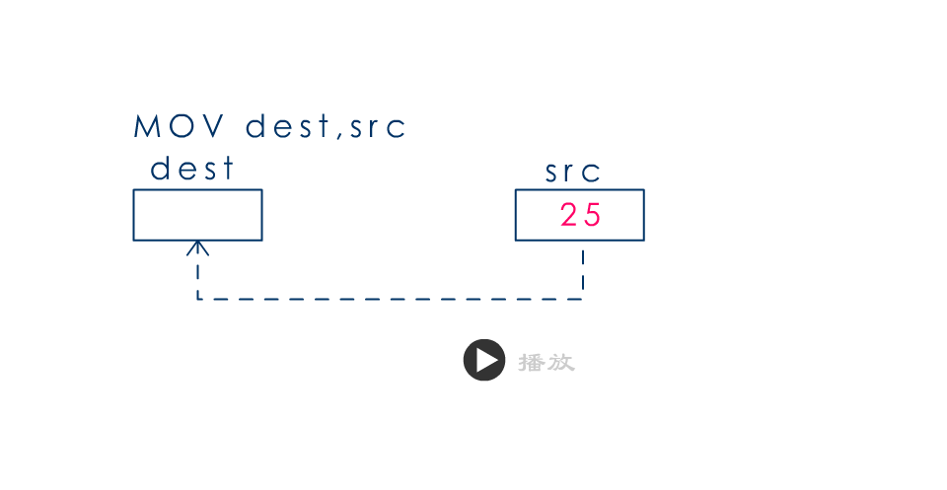
MOV指令的功能

Slide 32
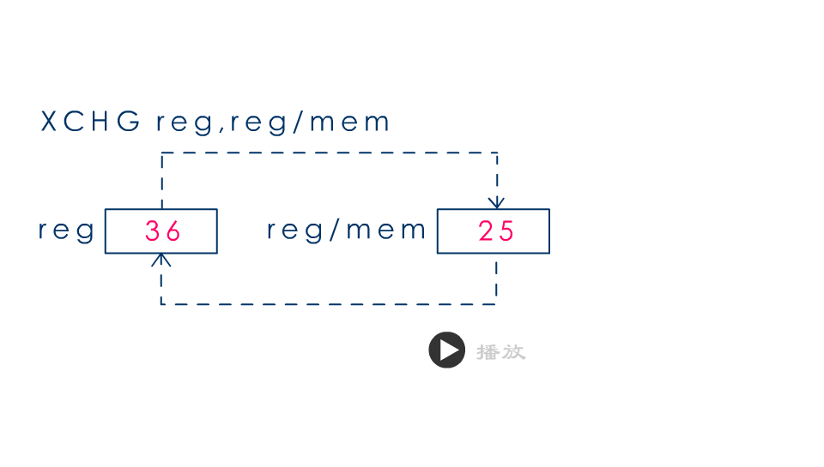
XCHG指令的功能
返回

Slide 33
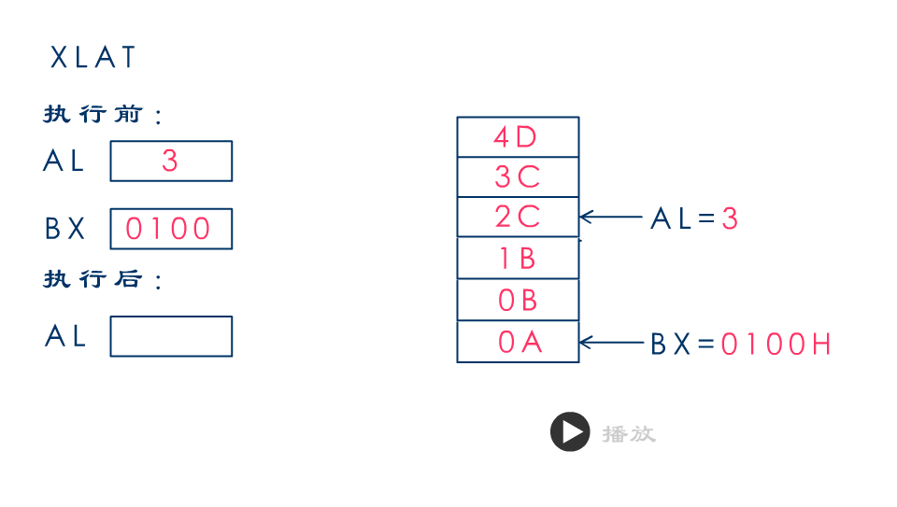
XLAT指令的功能
返回

Slide 34
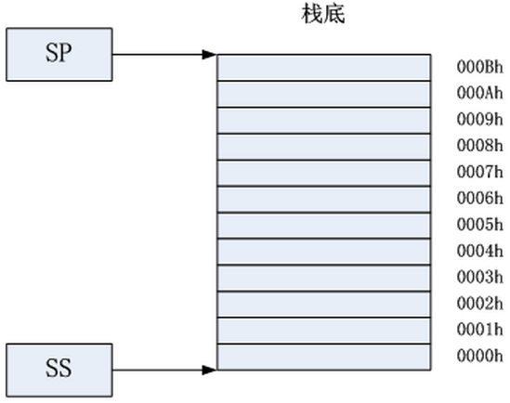
堆栈的图示
高地址端
低地址端
返回

Slide 35
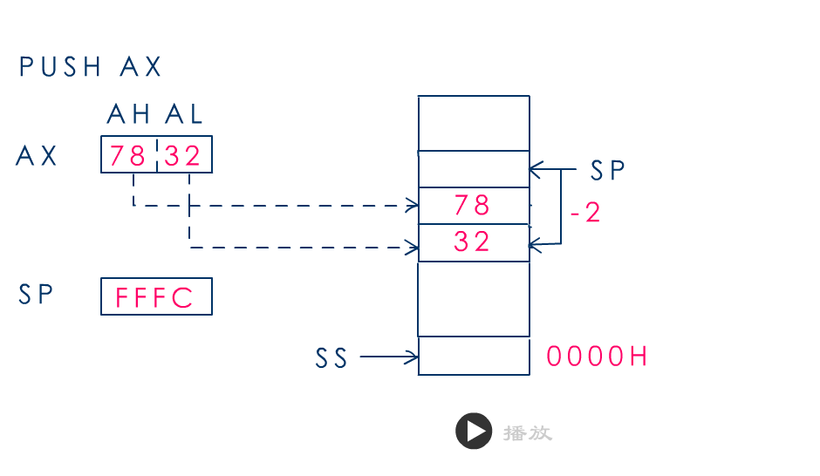
进栈指令PUSH
返回

Slide 36
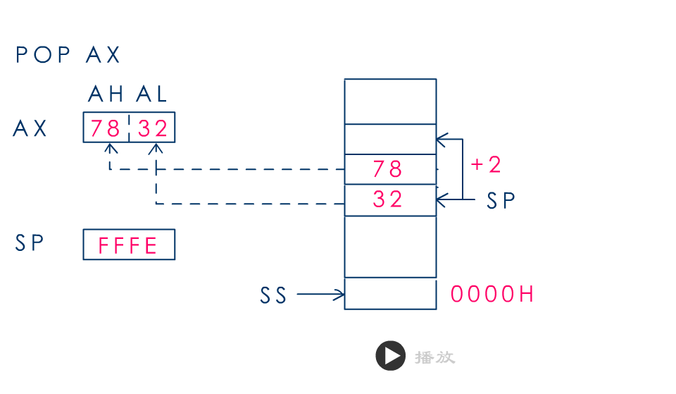
出栈指令POP
返回

